Slide 1
Tekenen Portfolio per. 1

Slide 2
Inhoudsopgave
Oriënteren
Slide 3 - 4
01
Add section title
Slide 00
02
Add section title
Slide 00
03
Add section title
Slide 00
04

Slide 3
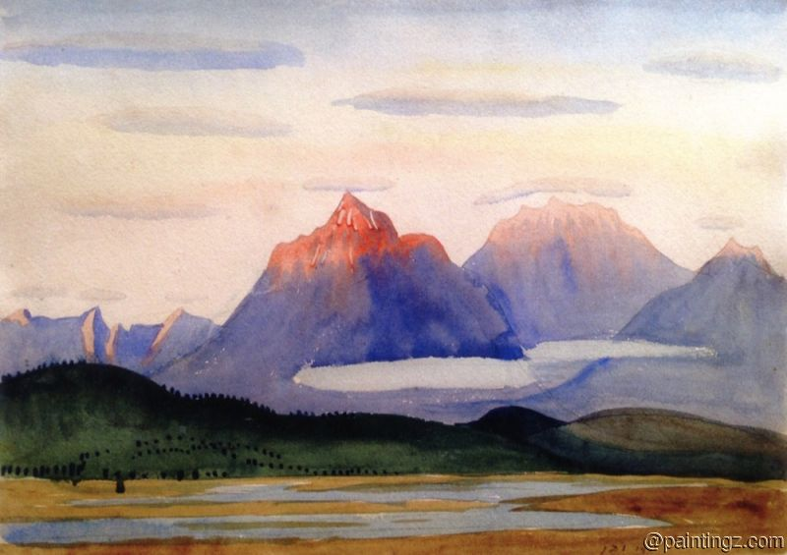
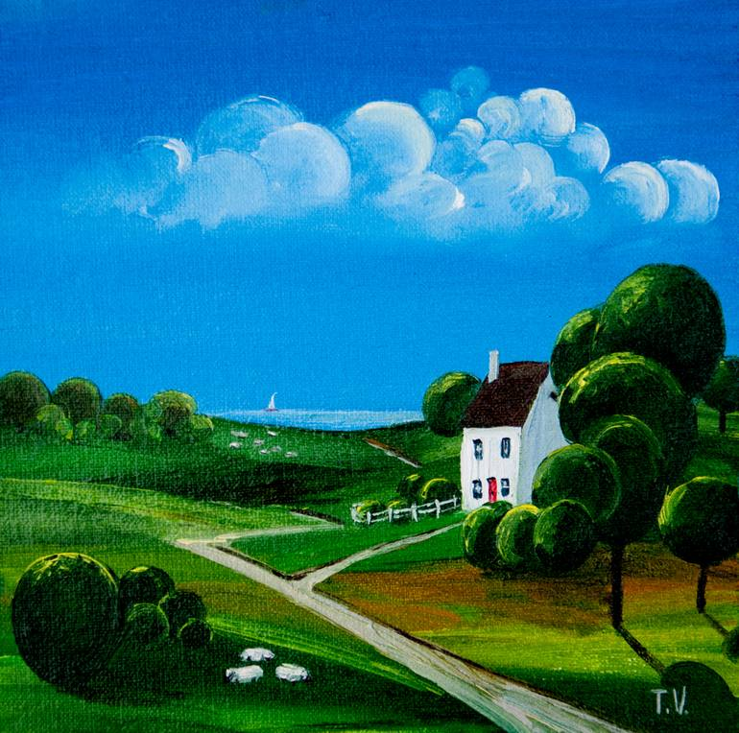
Verkennen
Company Name
Date
01
Primitivisme. Een stroming waar mensen uit de moderne tijd liever een oude stijl willen gebruiken.
Deep Twilight, Pyrenees. James dickinson 1914
Small rams
Tetyana Vysochynska
1994

Slide 4
Beschrijving:
Deep Twilight, Pyrenees.
Een dromerige zonsondergang achter de bergen zorgt voor een mooie gradiënt voor een leuke sfeer.
Small rams
Een huisje met een uitzicht van mooie wolken en een pad dat alles verbind.
Veel warme kleuren, en de natuur wordt goed gevormd met een rust die je kan voelen door het schilderij.
Beeldende begrippen:
Lichtval:
Een mooi zonlicht van achter de bergen.
Sfeer:
Het geeft een kalme sfeer door het warme kleurverloop van de lucht.
Compositie:
Het heeft een lage horizon die de ruimte benadrukt.
Plasticiteit: door het licht lijkt het of de wereld nog ver doorgaat achter de bergen.
Beeldende begrippen:
Symbolisch kleurgebruik
Een huis kan baksteenkleur hebben maar ook van hout zijn en daarom de witte kleur.
Compositie: het pad dat naar het huisje leidt, zorgt voor een dieptebeeld en focus.
Textuur: De textuur van de wolken en de weide voelt bijna zacht zo het geverfd is.
Focuspunt: Het pad dat naar het huisje gaat zorgt ervoor dat je ogen naar het huisje worden gericht.

